Slide 1

MercaLlistes
Rubén Altur Bononad
2^{n} de DAM
Projecte Final de Cicle

Slide 2
Que és MercaLlistes
MercaLlistes és una aplicació dissenyada pera a facilitar la organització de la compra, fent llistes diferenciades per supermercats.

Slide 3
D’on Sorgeix l’idea?
La idea va ser proposada per el meu tutor del curs i després de parlar en varies persones conegudes ho vaig decidir escollir.

Slide 4



Teconologies

Slide 5
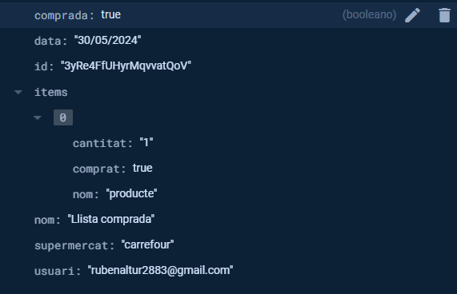
Base de Dades

Slide 6
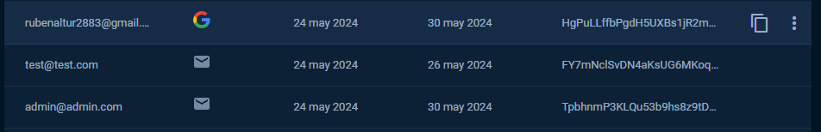
Base de dades

Slide 7
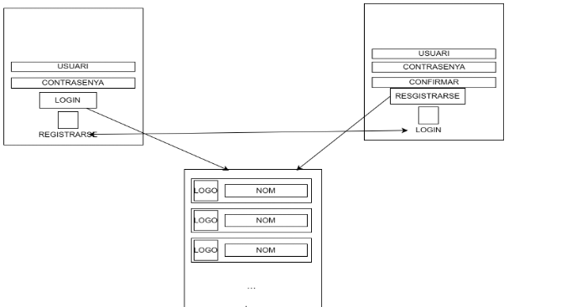
APP

Slide 8
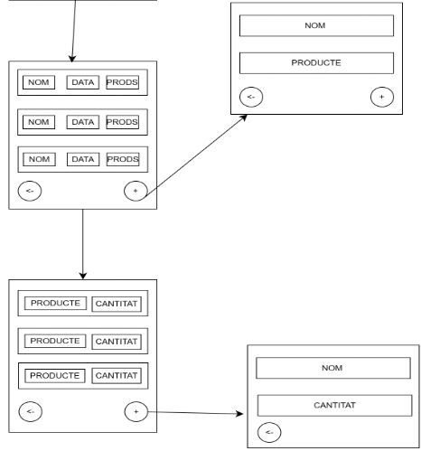
APP

Slide 9
Dificultats
Canviar la forma de guardar les dades
La habilitació del registre amb Google.
La actualització de les dades de forma dinàmica a la interfície

Slide 10
Treballs futurs
Habilitar la creació de nous supermercats per part del usuari
Millorar la interfície
Habilitar un pont entre l’aplicació i les plataformes de compres online dels supermercats
Crear llistes multiusuari

